Slide 1
Sever-Side Cache
20200627

Slide 2
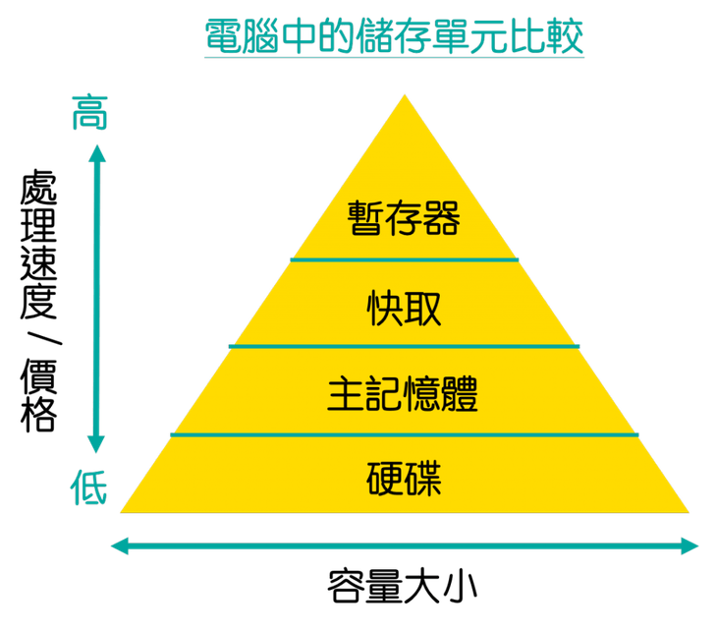
Cache 最早的原理/概念
讓資料存取的速度適應CPU的處理速度
先到Cache找，如果資料已經讀取而被暫存其中，就不需要再從Main memory中讀取資料

Slide 3
Cache 概念擴充
記憶體和硬碟之間 磁碟快取
硬碟與網路之間 網路內容快取
Disk Buffer、Disk Cache
CDN Cache
凡是位於速度相差較大的兩者之間，用於協調兩者資料傳輸速度差異的結構，均可稱之為Cache。

Slide 4
Cache 可以加在哪裏
hardware
OS
web browser
web application

Slide 5
Cache有哪些種類
Client Caching
Network Caching
Application Caching

Slide 6
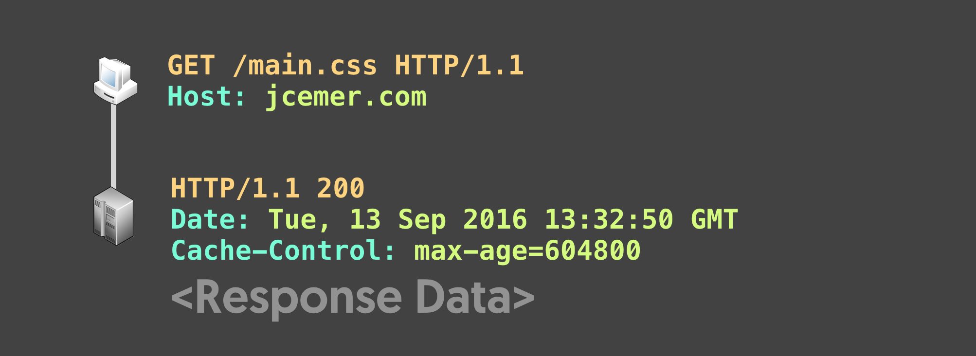
Client Caching

Slide 7
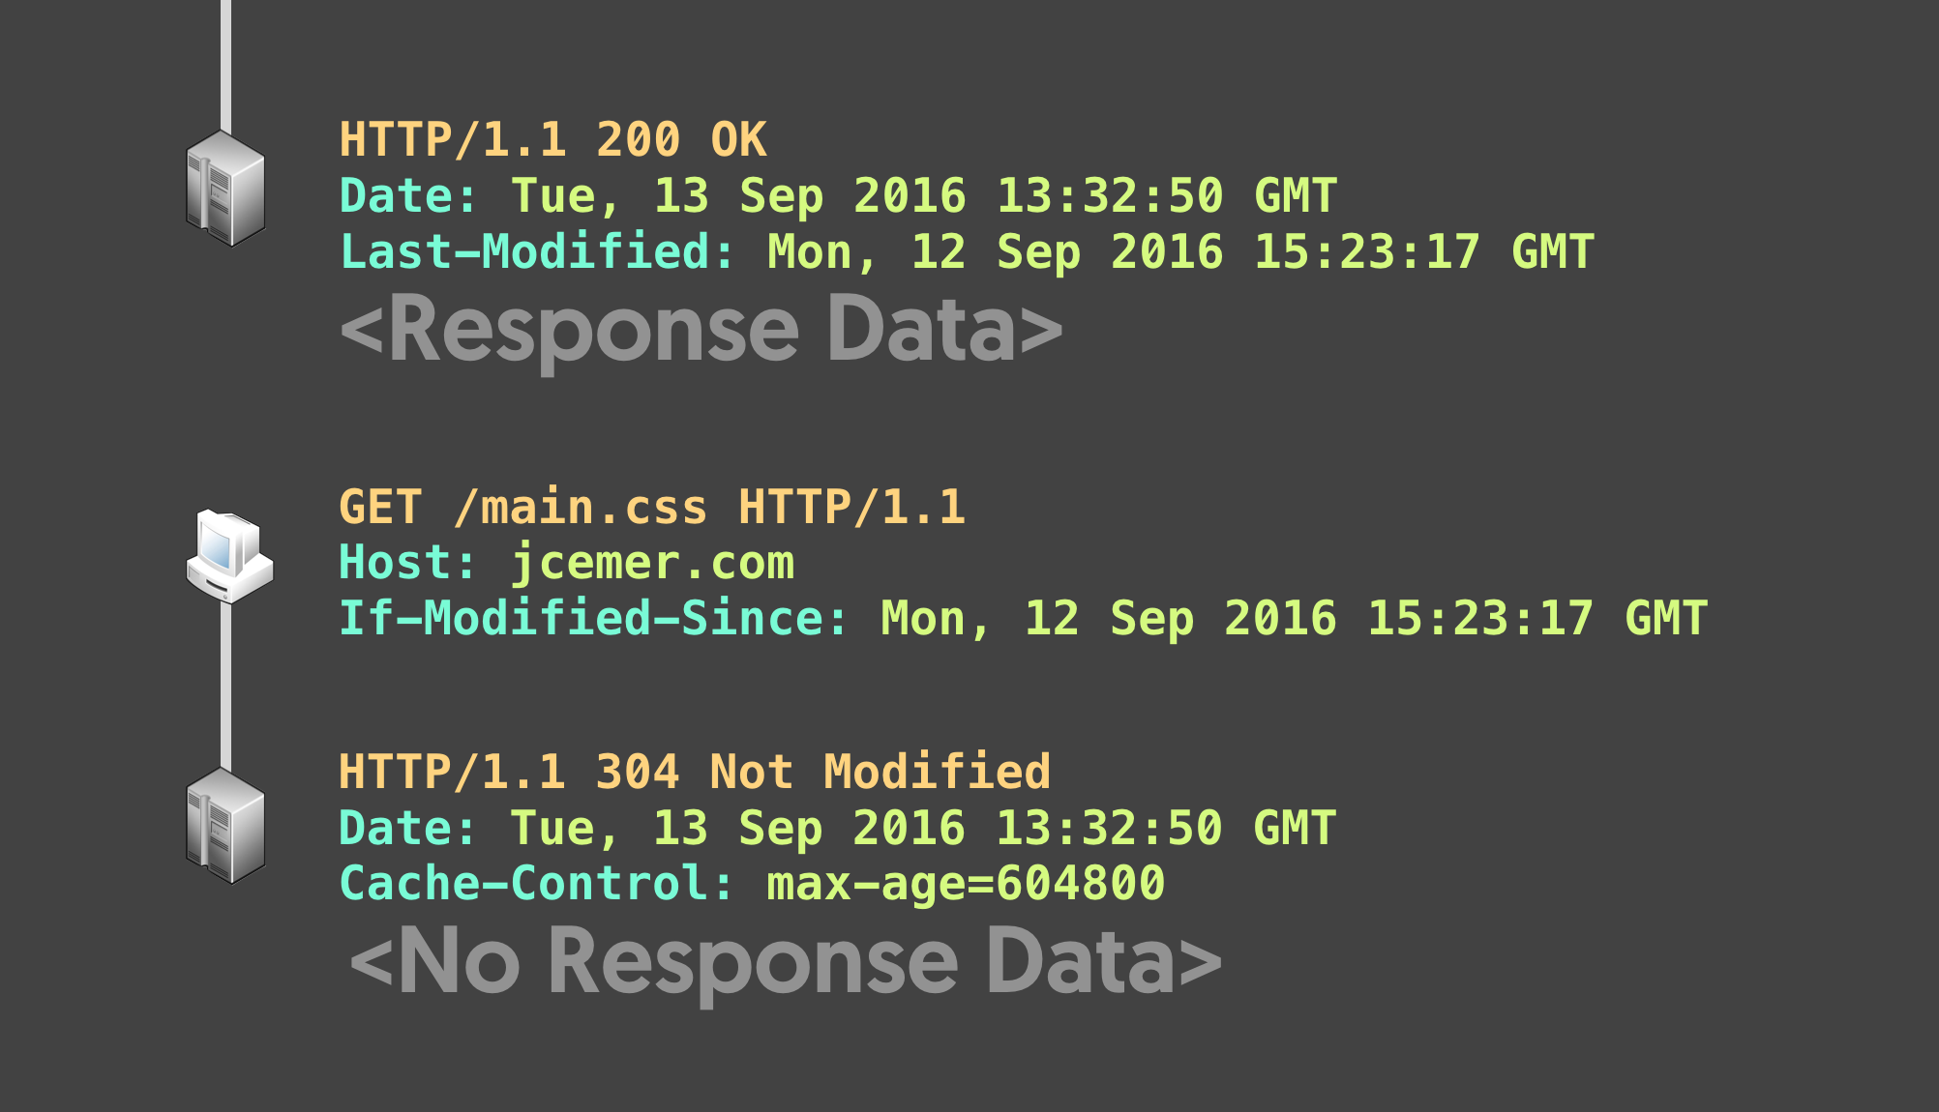

Slide 8
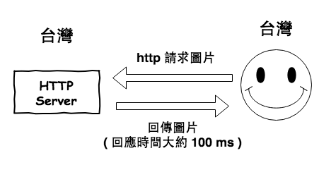
Network Caching

Slide 9
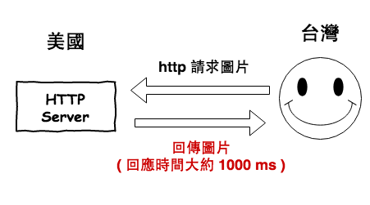
Network Caching

Slide 10
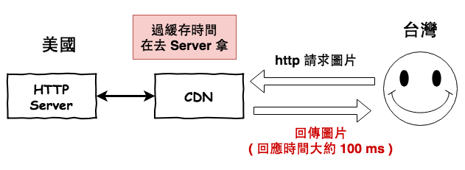
Network Caching
https://ithelp.ithome.com.tw/articles/10225276

Slide 11
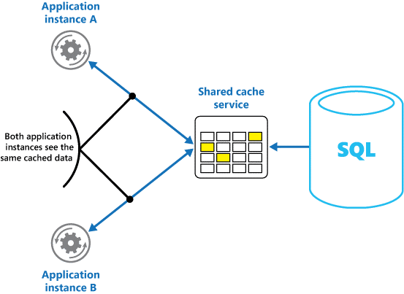
Application Caching
Cache Storages — Shared Caching

Slide 12
但是？
源伺服器 (Origin Server) 不像 Client 得發送 HTTP 請求， 那為何需要 伺服端快取 (Server-side Cache) 呢？

Slide 13




Web1.0時代
新聞時事為內容，數據訪問量有限，且基本都是靜態內容
Web Server
資料庫服務

Slide 14

Web 2.0時代
使用者的請求可以透過「表單」傳送更個人化資訊
Application Server動態產生客製化的頁面
Application Server
資料庫服務
CPU以及記憶體壓力
IO壓力

Slide 15
Web2.0時代 ，產生大量的用戶數據
單點的伺服器已經不夠
系統的架構就會發生改變

Slide 16


解決CPU記憶體壓力
cookie
File server
資料庫服務
Load balancer
Session存哪？
存在cookie裡面
1.不安全
2.網路負擔效率低
session複製
session數據冗余
節點愈多浪費越大
cache
存在文件伺服器或是資料庫裡
大量IO效率問題
資料庫快取
（不是資料庫查詢快取
query cache）
完全在記憶體中，速度快

Slide 17

解決IO壓力
資料庫快取:減少IO的讀操作
cache
水平分割
(Horizontal Partitioning)
垂直分割
(Vertical Partitioning)
讀寫分離
通過破壞一定的業務邏輯
來換取性能
Mongodb
列示資料庫
文檔資料庫

Slide 18
nosql 就是not only sql，也就是不僅僅是sql，泛指非關聯行的資料庫
不依賴業務邏輯方式存儲，而是以key-value方式存，因此大大增加資料庫的擴展能力．

Slide 19


支持多種數據結構
Ex: list, set, hash等
解決更廣泛的問題
Ex: 支持以兩種不同的方式將其數據自動寫入Disk
可以當作主資料庫或是輔助的資料庫
支持持久化
很早出現的nosql資料庫
一般不持久化
支持簡單的key-value形式
更詳細的看差異（https://reurl.cc/1xaoLQ）

Slide 20
那為什麼講redis呢？
Redis解決了更大範圍的問題，並允許Redis用作其他存儲系統的主資料庫或輔助資料庫，(而且排名比較高?)
Windows
https://github.com/MicrosoftArchive/redis

Slide 21
(題外話：可以去看db ranking https://db-engines.com/en/ranking)

Slide 22
redis本身是一個open source 的in memory的key-value資料庫，他的優點在於效能超高，並且資料結構簡單，但也因為他的in memory特性，所以若是redis掛掉的話就會有data loss的問題產生，所以適合用在資料掉了也沒關係的場景，也就是cache data
https://github.com/antirez/redis

Slide 23
Redis應用場景：
1. 配合RDBMS做高速快取
高頻次，熱門訪問的數據，降低資料庫IO
分散式架構，做session共享
cache

Slide 24
2. 利用多樣的數據結構儲存特定的數據
排行榜，Top N 利用zset(有序集合)
時效性的數據 ex: 手機驗證碼 Expire過期
去除大量數據中的重複數據 利用set集合
發布訂閱消息系統 pub/sub模式

Slide 25
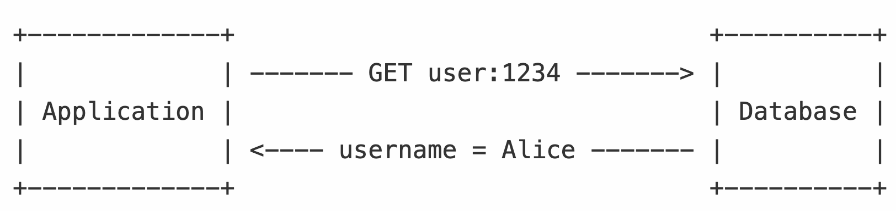
Local Cache

Slide 26
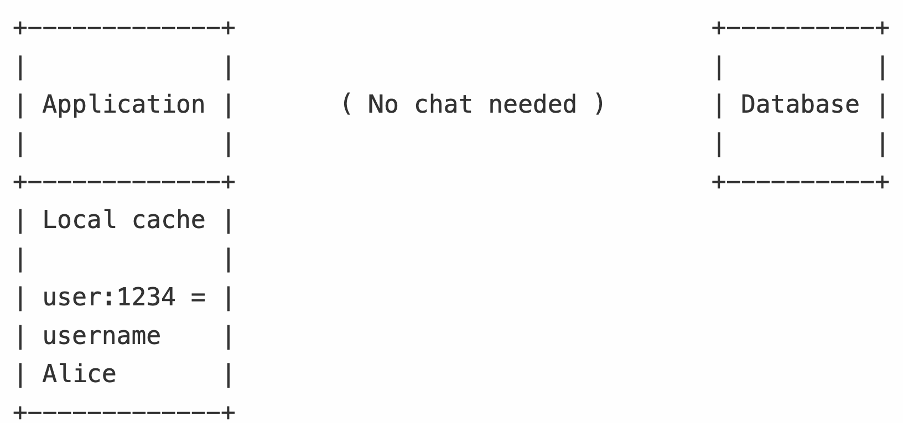
Local Cache

Slide 27
優點：Low latency
與查詢資料庫之類的網絡服務相比，訪問local cache所需的時間要小幾個數量級
極大地減少應用程序獲取數據的延遲，並同時減少資料庫端的負載
資料庫系統接收的查詢較少，從而可以使用更少的節點來提供相同的數據集

Slide 28
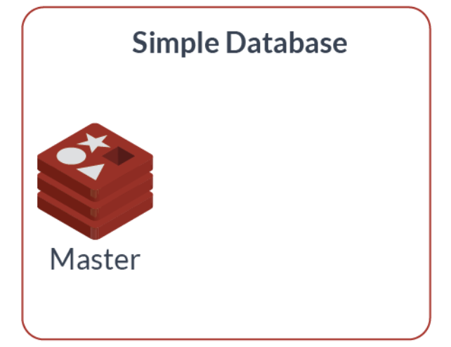
缺點: cache miss
server的local cache沒法隨意增長，
如果遇到流量越來越高時，
cache miss的機率就越來越高

Slide 29
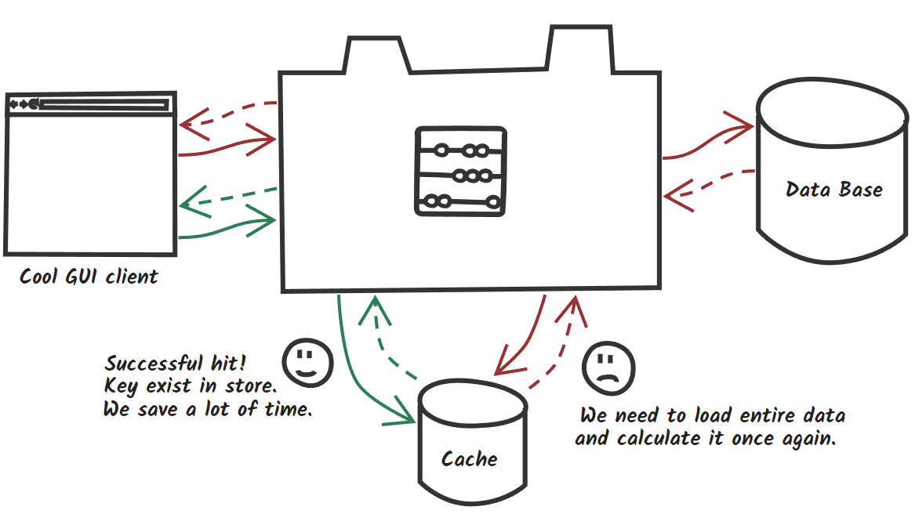
cache hit/miss

Slide 30
解決辦法：
Redis Cluster
建立多台redis當作cache server，
讓cache data分散在多台redis上

Slide 31
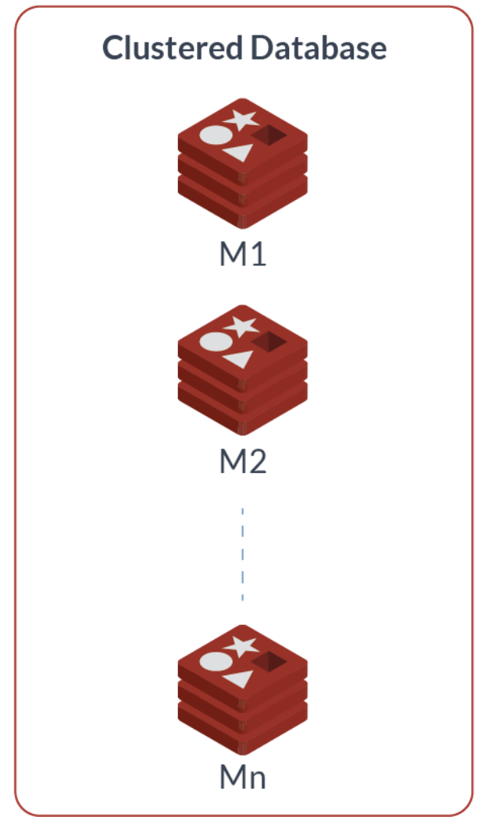
Redis Cluster
實現對Redis的水平擴展，啟動N個Redis節點，每個節點存數據的 1/N
通過partition提供一定程度的可用性availability，即使Cluster中有一部分節點失效，Cluster也可以繼續處理命令請求

Slide 32
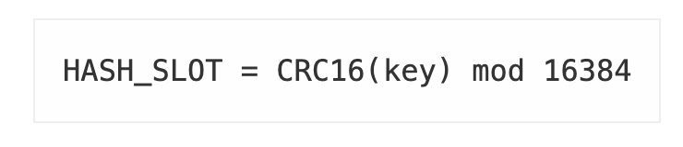
Redis Cluster
hash slot
一個Redis Cluster包含16384個hash slot，資料庫中的每個key都屬於這16384個slot中的一個
，演算法用來map keys 到hash slots：
Cluster中的每個節點負責處理一部分slot，例如如果一個Cluster有三個節點：
節點A負責處理 0-5500號slot
節點B負責處理 5501-11000號slot
節點C負責處理 11001-16383號slot

Slide 33
http://download.redis.io/redis-stable/src/cluster.c
Hash(hashcode)
Index = indexFor(hash,16)
01010101
&) 00001111
-------------------
0-15
底層的算法和java還有c其實是一樣的，java的hashmap是用hash來做的，redis的話是用CRC16校驗算法來做

Slide 34
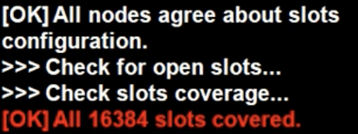

Slide 35
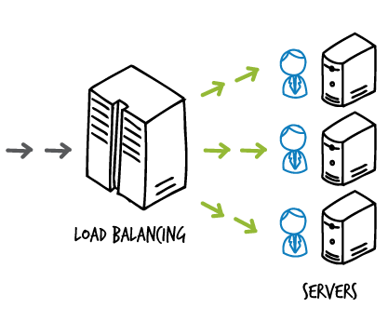
Redis Cluster
有中心
優點：
水平擴展
分攤壓力
無中心配置
通過它來調度

Slide 36
Redis Cluster

Slide 37
缺點：
2.6版本以後才有Cluster，早期版本集群要遷移，複雜度較大，成本高

Slide 38
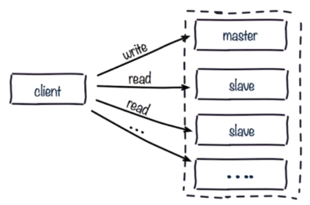
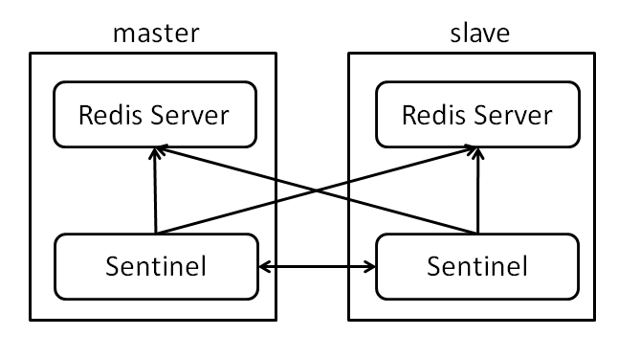
Master Slave 讀寫分離
Sentinel哨兵機制
https://stackoverflow.com/questions/31143072/redis-sentinel-vs-clustering

